Slide 1

Gestão do cuidado domiciliar, do plantão ao pagamento
Escalas, check-in por GPS ou QR Code, prontuário padronizado e pagamento calculado pelas horas reais trabalhadas.
ODS 8 · ODS 10
MySQL
Node.js
ReactJS
Na nuvem
Claudeir dos Santos
Projeto Final Aranduê — Recode Pro AI
homecare-flow.vercel.app
Notes:
Boa tarde! Meu nome é Claudeir dos Santos e o meu projeto é o Home Care Flow: tecnologia e cuidado em harmonia.
É um sistema para empresas de cuidado domiciliar organizarem o trabalho da equipe: da escala até o pagamento.
(Tempo: 20 segundos. Respire, olhe para a banca.)

Slide 2




O problema: o trabalho de quem cuida se perde
Em muitas equipes de home care, tudo ainda é feito "na mão"
Ponto em papel
Anotações sem padrão
Acerto pelo WhatsApp
A entrada e a saída são anotadas à mão: dá margem para erro, perda e até fraude de horário.
O que acontece no plantão fica num caderno, cada profissional escreve de um jeito.
No fim do mês ninguém sabe ao certo quantas horas foram trabalhadas.
Quem mais perde é o profissional: ele não consegue comprovar o próprio trabalho, nem conferir o que vai receber.
Notes:
Pergunta para a banca: vocês já pensaram em como funciona o dia a dia de um cuidador que atende pacientes em casa?
Em muitas equipes o ponto é anotado num papel, o que dá margem para erro e até fraude. As anotações do plantão ficam num caderno, cada um escreve de um jeito. E o pagamento é combinado pelo WhatsApp: no fim do mês ninguém sabe ao certo quantas horas foram trabalhadas.
Quem mais perde é o profissional, que não consegue comprovar o próprio trabalho.
(Tempo: 1 minuto. Edital seção 5: o problema.)

Slide 3





A solução: do plantão ao pagamento em um só sistema
Cada etapa do trabalho fica registrada e conectada à próxima
1
2
3
4
5
Escala
Check-in
Prontuário
Check-out
Pagamento
O gestor define quem atende quem, em qual dia e turno
Na casa do paciente, por QR Code ou GPS (com a distância)
Registro padronizado: sinais vitais, medicação e observações
A saída fecha o plantão e as horas ficam calculadas
Horas reais × valor da hora, com status pendente ou pago
3 perfis, cada um vê só o necessário: Admin (tudo) · Gestor (operação, sem excluir) · Técnico (só o próprio trabalho)
Notes:
O Home Care Flow cobre o trabalho de ponta a ponta. O gestor monta a escala. No dia, o profissional chega na casa e faz o check-in pelo QR Code fixado na residência ou pelo GPS. Durante o plantão, registra o prontuário padronizado. Na saída, faz o check-out, e as horas daquele plantão já entram no pagamento do mês.
E cada pessoa vê só o que precisa: o administrador vê tudo, o gestor cuida da operação e o técnico vê só o próprio trabalho.
(Tempo: 40 segundos.)

Slide 4
Alinhamento às ODS da ONU
Edital, seção 1: o projeto precisa estar alinhado a pelo menos uma ODS (1, 5, 8, 10 ou 17)
8
PRINCIPAL
10
COMPLEMENTAR
ODS 8 · Trabalho Decente e Crescimento Econômico
ODS 10 · Redução das Desigualdades
Formaliza a jornada: entrada e saída registradas com GPS ou QR Code
Pagamento calculado pelas horas reais, com status pendente ou pago
O profissional confere os próprios ganhos no celular
Transparência para uma categoria em grande parte informal
Renda previsível e comprovável
Regras iguais para todos, registradas no sistema
Tema autorizado pelos gestores do curso: o foco é a gestão do trabalho (escala, jornada e pagamento), e não diagnóstico ou tratamento. Pacientes: só maiores de 18 anos.
Notes:
O projeto está alinhado principalmente à ODS 8, Trabalho Decente e Crescimento Econômico. O sistema formaliza a jornada desses profissionais: a entrada e a saída ficam registradas e o pagamento é calculado pelas horas reais.
Também conversa com a ODS 10, Redução das Desigualdades: é uma categoria muito informal, e ter as horas registradas dá segurança de renda.
Se perguntarem sobre a restrição de saúde: pedi autorização para esse tema e ela foi concedida. O foco é a gestão do trabalho de quem cuida, não o diagnóstico ou o tratamento.
(Tempo: 50 segundos. Edital seções 1, 2 e 5.)

Slide 5







Público-alvo e impacto esperado
Edital, seção 5: quem é beneficiado e o que muda com a ferramenta
QUEM USA
O QUE MUDA
Técnicos e cuidadores
Fim do ponto em papel e das discussões sobre horário
Profissionais adultos que trabalham por plantão na casa dos pacientes
Pagamento justo, que o profissional confere no celular
Gestores e agências
Pequenas empresas de cuidado domiciliar que organizam a equipe
Histórico de atendimento padronizado e rastreável
Famílias (indiretamente)
Mais profissionalização para um setor informal
Ganham um histórico de atendimento claro e padronizado
Notes:
O público são os cuidadores e técnicos de enfermagem, todos adultos, e os gestores de pequenas agências de cuidado domiciliar. As famílias ganham indiretamente, com um histórico claro do atendimento.
O impacto que eu espero: fim do ponto em papel; um pagamento justo, que o próprio profissional consegue conferir; um histórico padronizado; e mais profissionalização para um setor que ainda é muito informal.
(Tempo: 40 segundos. Edital seção 5: público e impacto.)

Slide 6
Demonstração ao vivo
Para acompanhar
homecare-flow.vercel.app
Senha de todos: 123456
Admin
admin@homecareflow.com
Gestor
carlos@homecareflow.com
Técnica
juliana@homecareflow.com
Primeiro como gestão (CRUD e financeiro), depois o dia de trabalho de uma técnica
Notes:
Agora vou mostrar o sistema funcionando, ao vivo e na nuvem. Primeiro como gestora: o painel, o CRUD de escalas e o financeiro. Depois como técnica: o check-in, o prontuário e os ganhos.
(Troque para o navegador. Se o site demorar, a API gratuita está "acordando": fale da arquitetura enquanto isso.)

Slide 7
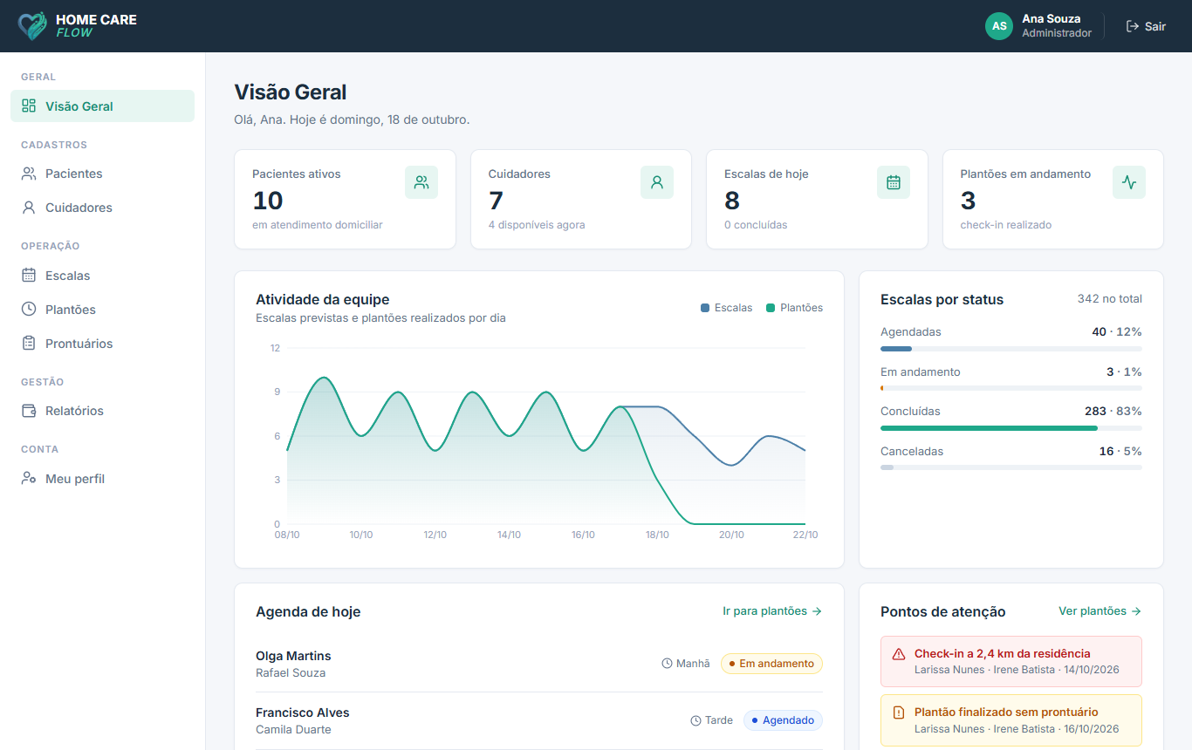




Painel da gestão: a operação em uma tela
Login como admin: indicadores, gráfico, agenda do dia, alertas e auditoria
Indicadores do dia
Pacientes, cuidadores, escalas de hoje e plantões em andamento
Gráfico de atividade
Escalas previstas × plantões realizados
Pontos de atenção
Avisa sozinho: check-in a 2,4 km da casa e plantão sem prontuário
Auditoria (LGPD)
Quem fez o quê e quando (só o admin vê)
Notes:
CLIQUE: entrar com admin@homecareflow.com / 123456.
Aqui é o painel da gestora: os indicadores do dia, o gráfico de escalas previstas versus plantões realizados e a agenda de hoje.
Nos pontos de atenção, o sistema avisa sozinho que um check-in foi feito a 2,4 km da casa do paciente e que um plantão terminou sem prontuário.
Embaixo fica a auditoria: quem fez o quê e quando. Isso é importante para a LGPD.
(Tempo: 50 segundos.)

Slide 8
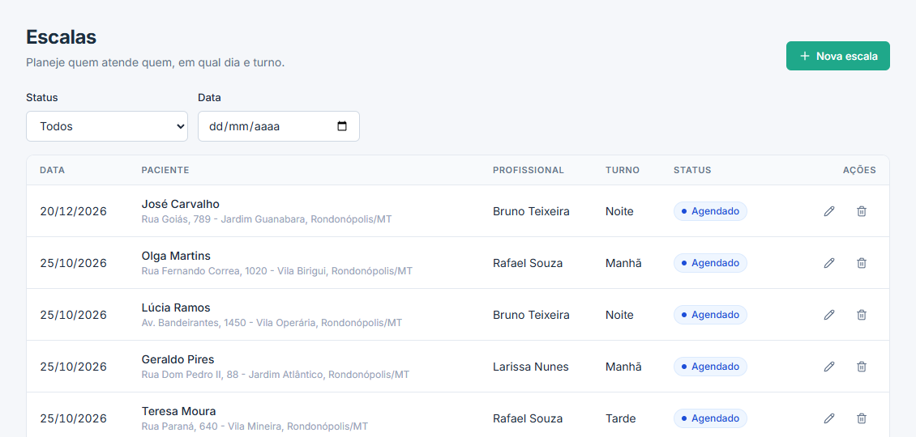





CRUD completo, 100% pela interface
Edital, seção 4.2: pelo menos 1 CRUD integrado ao front. O projeto tem 3: Escalas, Pacientes e Cuidadores
Create
POST /api/escalas
Botão "Nova escala" + formulário
Read
GET /api/escalas
Tabela com filtros por status e data
Update
PUT /api/escalas/:id
Ícone de lápis + formulário preenchido
Delete
Regra de negócio na API: o sistema não deixa escalar a mesma pessoa duas vezes no mesmo dia e turno.
DELETE /api/escalas/:id
Lixeira + modal de confirmação
Notes:
Esse é o CRUD completo que o edital pede, funcionando todo pela tela.
CLIQUE: Escalas → Nova escala → paciente, profissional, data futura e turno → Criar. "Aqui eu crio..."
Mostrar na tabela e usar o filtro de status. "...listo e filtro..."
CLIQUE no lápis → trocar o turno → Salvar. "...edito..."
Tentar criar outra igual: "o sistema não deixa duplicar, a regra está na API".
CLIQUE na lixeira → confirmar. "...e excluo, com confirmação."
Pacientes e Cuidadores também têm CRUD completo.
(Tempo: 1 minuto e 30. Requisito mais importante do edital.)

Slide 9
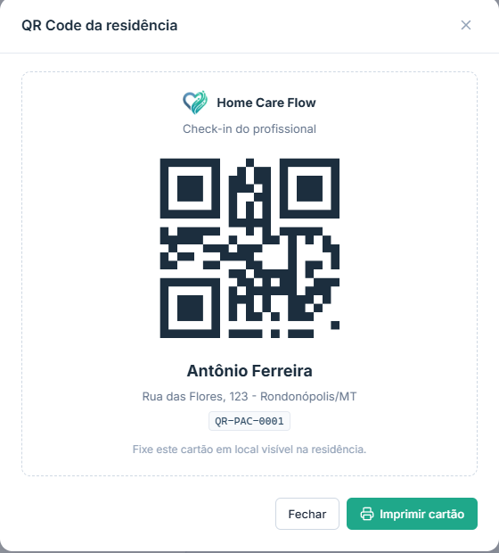
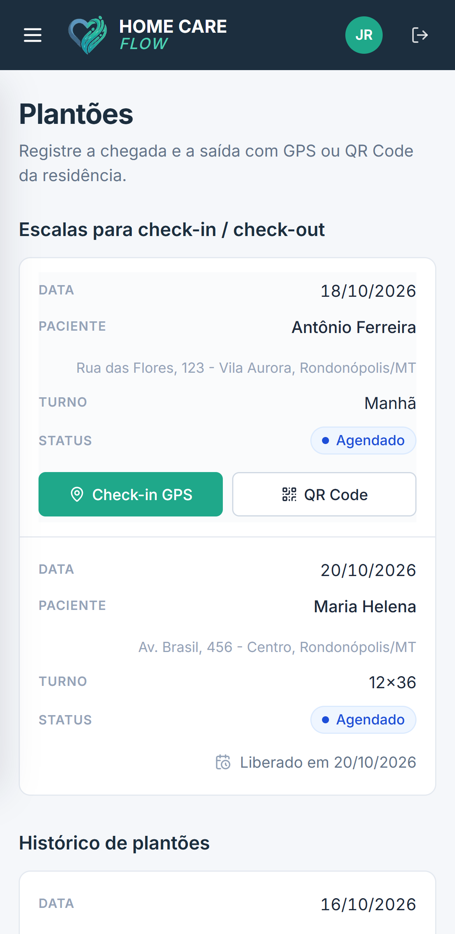


Check-in que comprova a presença
Login como técnica: o check-in só é liberado no dia da escala e só pelo próprio profissional
QR Code da residência
O técnico lê o cartão com a câmera do celular. Se o código não for daquela casa, o sistema recusa.
GPS com distância
A API calcula a distância até a casa (fórmula de Haversine). Acima de 300 m, vira alerta para a gestão.
Prova de presença
A gestão acompanha, mas não faz check-in no lugar de ninguém. A regra está na API.
Cartão de QR Code impresso e fixado na casa do paciente
No celular (PWA)
Notes:
CLIQUE: Sair → entrar com juliana@homecareflow.com / 123456.
Agora eu sou a Juliana, técnica de enfermagem. O menu dela é menor: ela não vê a lista de cuidadores nem o financeiro da empresa, só os pacientes que atende.
Ao chegar na casa, ela faz o check-in lendo o QR Code com a câmera do celular. Se o código não for daquela casa, o sistema recusa.
CLIQUE: Plantões → QR Code → aba "Digitar código" → QR-PAC-0001 → Confirmar.
Por GPS, a API calcula a distância até a casa: longe demais vira alerta para a gestão.
(Tempo: 50 segundos.)

Slide 10
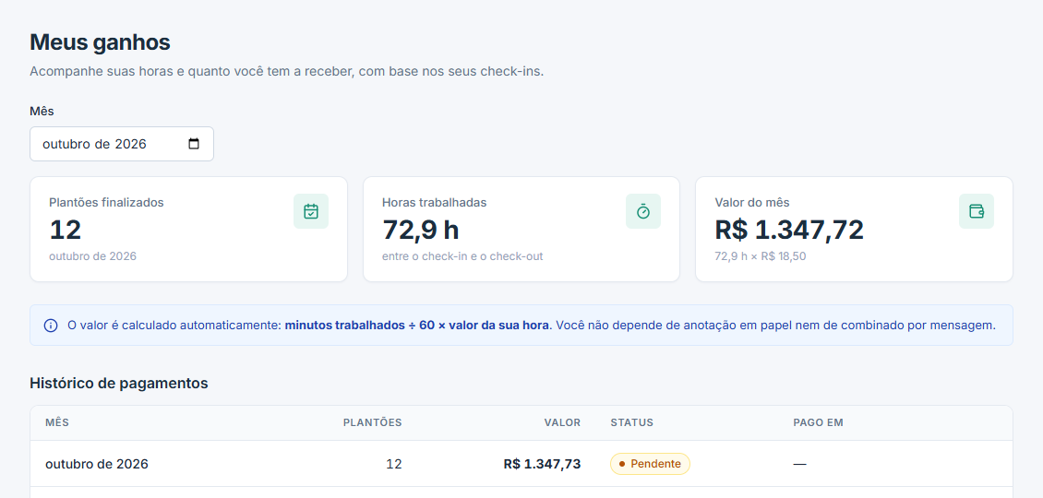
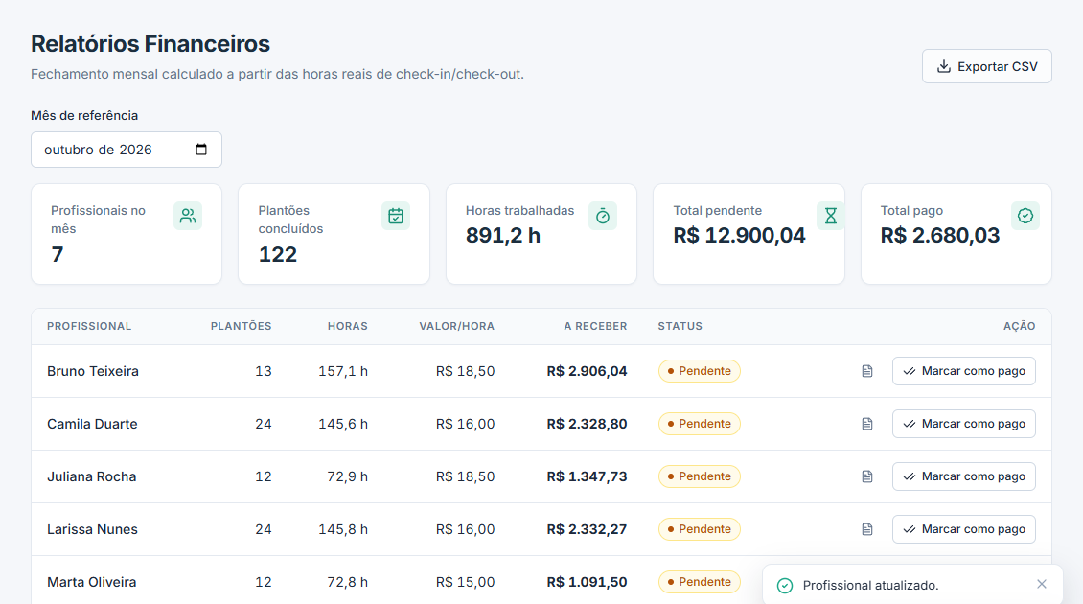
Prontuário, check-out e pagamento justo
As horas do check-in ao check-out viram o pagamento, sem papel e sem combinado por mensagem
"Meus ganhos": a técnica confere quanto tem a receber
Financeiro da gestão: fechamento, pago e exportação
Pagamento = minutos trabalhados ÷ 60 × valor da hora
Demonstrativo em PDF · Marcar como pago · Exportar para Excel
Notes:
CLIQUE: Prontuários → plantão "em andamento" → pressão, temperatura e observação → Registrar.
Durante o plantão ela faz o registro padronizado, que já aparece no histórico do paciente.
CLIQUE: Plantões → Check-out. Na saída, o check-out, e essas horas já entram no fechamento do mês.
CLIQUE: Meus ganhos. Esse é o coração da ODS 8: ela acompanha as próprias horas e o valor, calculado automaticamente.
(Opcional, como admin: Relatórios → demonstrativo → Marcar como pago → Exportar CSV.)
(Tempo: 1 minuto.)

Slide 11



Tecnologias obrigatórias e arquitetura
Edital, seção 3: MySQL, Node.js (API RESTful) e ReactJS. Tudo publicado na nuvem
FRONTEND
→
BACKEND
→
BANCO DE DADOS
ReactJS
Node.js + Express
MySQL 8
Interface componentizada, PWA para celular
API REST com JWT, validações e regras de negócio
8 tabelas relacionadas, transações
Hospedado no Vercel
Hospedado no Render
Hospedado no Aiven
Como uma ação viaja: clique na tela → requisição HTTP com o token JWT → API valida o login, o perfil e os dados → SQL no MySQL → resposta em JSON → tela atualizada
Notes:
Tecnicamente, usei as três tecnologias da formação. O React no front, o Node.js com Express na API e o MySQL no banco.
E está tudo publicado na nuvem: o site na Vercel, a API no Render e o banco no Aiven. Por isso estou acessando por um link, e não pelo meu computador.
Cada clique na tela faz uma requisição com o token de login; a API confere quem é a pessoa, o perfil e os dados, grava no MySQL e devolve a resposta.
(Tempo: 30 segundos. Edital seção 3.)

Slide 12


Banco de dados MySQL: 8 tabelas relacionadas
Edital, seção 4.1: tabelas bem definidas e relacionadas ao funcionamento da aplicação
usuarios
1:1
profissionais
1:N
escalas
1:N
pacientes
login e perfil
valor da hora
quem, quando, turno
casa e QR Code
1:N
1:N
1:1
auditoria
pagamentos
plantoes
1:N
prontuarios
quem fez o quê
fechamento do mês
entrada e saída
registro do plantão
Chaves estrangeiras e restrições únicas
Transações: o check-in muda 3 tabelas juntas, ou nada
Exclusão lógica: o histórico nunca se perde
Notes:
O banco tem 8 tabelas relacionadas: usuários, profissionais, pacientes, escalas, plantões, prontuários, pagamentos e auditoria.
Uso chaves estrangeiras e transações: no check-in, três tabelas mudam juntas (o plantão, o status da escala e o do profissional); se uma falhar, nada é gravado.
Pacientes e profissionais nunca são apagados de verdade, só desativados, para não perder o histórico.
(Tempo: 30 segundos. Edital seção 4.1.)

Slide 13
Backend: API REST em camadas e segura
Edital, seção 4.2: API RESTful funcional em Node.js
routes
Define o caminho e o método (GET, POST, PUT, DELETE)
Segurança e qualidade
middlewares
Confere o login (JWT) e o perfil de quem chama
Senhas com bcrypt e login com JWT (expira em 8h)
Permissões por perfil checadas na API: 39 regras testadas
Limite de tentativas de login e cabeçalhos helmet
Erros padronizados: 400, 401, 403, 404 e 409
Documentação interativa no Swagger (/api/docs)
12 testes automatizados (npm test)
controllers
Valida os dados e aplica as regras de negócio
models
Faz as consultas SQL (sempre parametrizadas)
Auditoria: login, cadastros, check-in, prontuário e pagamento ficam registrados (quem, o quê e quando)
Notes:
A API é REST e está organizada em camadas: as rotas definem o caminho, os middlewares conferem o login e o perfil, os controllers validam os dados e aplicam as regras, e os models fazem o SQL.
As senhas ficam criptografadas com bcrypt, o login usa JWT, tem limite de tentativas, e as permissões por perfil estão na API: testei 39 regras.
A documentação está no Swagger e o backend tem testes automatizados.
(Tempo: 30 segundos.)

Slide 14
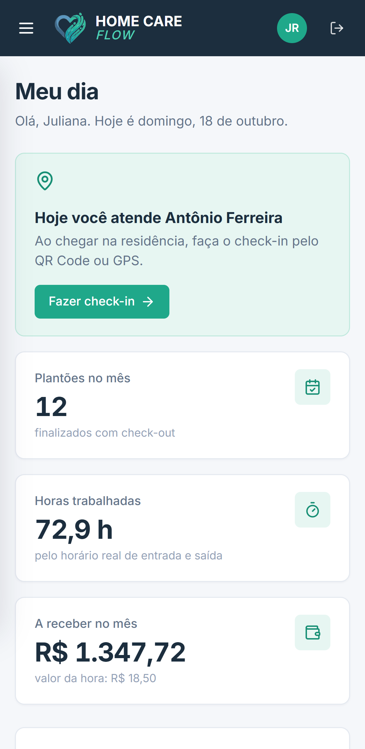

Frontend: React componentizado
Edital, seção 4.3: componentes reutilizáveis e modulares, sem páginas em arquivo único
Navbar
Cards
PWA
Instala no celular, abre em tela cheia e funciona com internet ruim. No celular, as tabelas viram cartões.
Navbar, Sidebar e Layout
Card, CardPaciente, PainelTecnico
Formulários
Botões
Input + 4 formulários de cadastro
Button com 6 variantes
Tabelas
Modais
Table + tabelas por módulo
Modal, Confirmação, QR, Demonstrativo
Footer
Footer em todas as telas
pages → components → services
Notes:
O front é todo componentizado, como o edital pede: navbar, cards, formulários, botões, tabelas, modais e footer são componentes que eu reaproveito em todas as telas. A mesma tabela serve para escalas, cuidadores e pagamentos; o mesmo modal serve para editar e para confirmar exclusões.
E como o cuidador usa o celular na casa do paciente, o sistema é um PWA: dá para instalar como aplicativo.
(Bônus: mostre o celular com o app instalado.)
(Tempo: 30 segundos. Edital seção 4.3.)

Slide 15
Requisitos do edital: todos atendidos
Cada item do documento "Projeto Final — Aranduê" e como o Home Care Flow responde
Item do edital | Como o projeto atende
1. Tema e ODS | ODS 8 (principal) e ODS 10 (complementar) | ✔
2. Restrições | Tema autorizado; foco na gestão do trabalho; pacientes só 18+ | ✔
3. Tecnologias | MySQL 8 · Node.js + Express · React (Vite) | ✔
4.1 Banco de dados | 8 tabelas com chaves estrangeiras e transações | ✔
4.2 Backend (CRUD) | 3 CRUDs completos integrados ao front (pede 1) | ✔
4.3 Frontend | Os 7 componentes pedidos, reutilizados em todas as telas | ✔
5. Apresentação | Problema, ODS, público-alvo e impacto explicados | ✔
3
8
CRUDs completos
tabelas no MySQL
39
12
regras de acesso testadas
testes automatizados
Notes:
Resumindo o que o edital pede e como o projeto atende: ODS 8 e 10; tema autorizado e público adulto; MySQL, Node e React; 8 tabelas relacionadas; e no lugar de um CRUD, três CRUDs completos funcionando pela interface; os sete componentes pedidos; e a proposta explicada com problema, ODS, público e impacto.
(Tempo: 20 segundos. Use se a banca pedir para conferir os requisitos.)

Slide 16





Critérios de avaliação: as evidências
Edital, seção 6: o que a comissão avalia e onde isso aparece no projeto
Organização e arquitetura
Funcionamento e fluidez
Qualidade do código
Camadas no back; pages, components e services no front
Na nuvem, avisos claros, funciona no celular (PWA)
Validações, transações, testes e Swagger
Clareza da proposta
Criatividade
Impacto social
Problema concreto e solução da escala ao pagamento
QR Code da casa, GPS com distância, "Meus ganhos"
Horas comprovadas e renda previsível (ODS 8 e 10)
Integração front + back + banco: cada ação da tela chama a API, que grava no MySQL, e você acabou de ver isso ao vivo
Notes:
(Slide de apoio: use se sobrar tempo ou se a banca perguntar sobre os critérios.)
A organização está nas camadas; o funcionamento, na nuvem e no celular; a qualidade, nas validações, transações, testes e documentação; a criatividade, no QR Code da casa, no GPS com distância e no "Meus ganhos"; e o impacto, na ODS 8.

Slide 17



Próximos passos
O que eu faria com mais tempo para levar o sistema a uma empresa real
01
02
App que funciona sem internet
Localização pelo endereço
Guardar o check-in e o prontuário no celular e enviar quando a conexão voltar
Buscar a localização da casa automaticamente, sem depender do GPS do gestor
03
04
Notificações
Recuperação de senha e LGPD
Lembrete do plantão para o cuidador e aviso de pagamento
Troca de senha por e-mail e termo de consentimento da família
Notes:
Como próximos passos, quero transformar o sistema num aplicativo que funcione mesmo sem internet, buscar a localização da casa pelo endereço, mandar lembretes do plantão e avisos de pagamento, e completar a parte de LGPD com o termo de consentimento.
(Tempo: 20 segundos.)

Slide 18


Tecnologia simples, bem aplicada, dá dignidade e transparência para quem cuida
Obrigado! Fico à disposição para perguntas.
Teste pelo celular
homecare-flow.vercel.app
senha 123456
Claudeir dos Santos
github.com/ClaudeirZ2/homecare_flow
Notes:
O Home Care Flow mostra que tecnologia simples, bem aplicada, pode dar dignidade e transparência para quem cuida.
Se quiserem testar, é só apontar a câmera do celular para o QR Code. Obrigado! Fico à disposição para perguntas.
(Perguntas prováveis e respostas: veja o guia em PDF, página "Perguntas prováveis da banca".)

